Slide 1
ESENER 2024 — Основни изводи от първите констатации
Европейско проучване за новите и нововъзникващите рискове в предприятията
Безопасността и здравето при работа са грижа на всеки. Добре е за теб. Добре е за бизнеса.

Slide 2
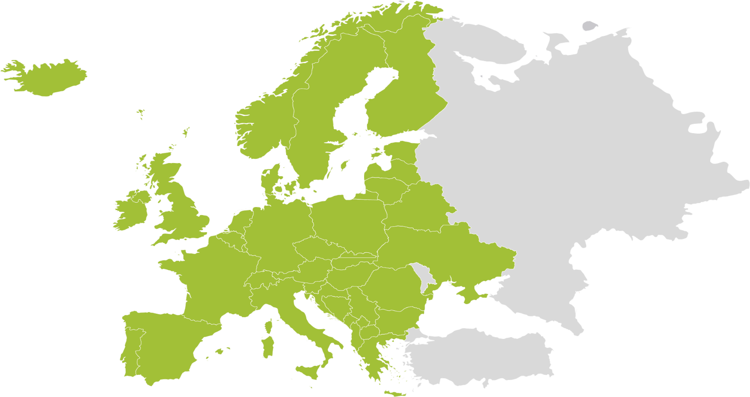
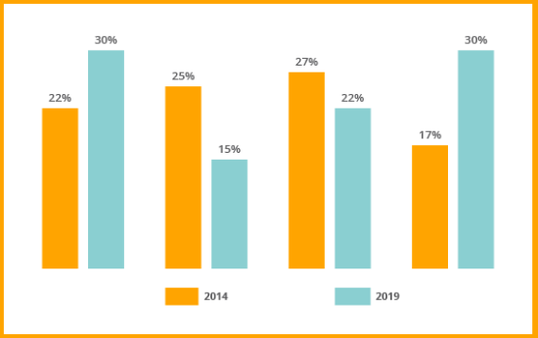
Европейско проучване за новите и нововъзникващите рискове в предприятията (ESENER)
www.esener.eu
Как се управляват безопасността и здравето при работа (БЗР) на работните места в Европа?
Издания: 2009 г.—2014 г.—2019 г.—2024 г.
Начин: компютърно подпомагано телефонно интервю (CATI)/онлайн.
Държави: най-малко ЕС-27 + Исландия и Норвегия + Швейцария.
Предприятия, обхванати от проучването: над 40 000.
Размер на предприятието: над 5 служители.
Сектор на дейност: всички публични и частни сектори, включително селското стопанство.
Респондент: лице, „което е най-добре запознато с безопасността и здравето в своето предприятие“.
Теми: Управление на БЗР, психосоциални рискове, представителство на работниците, движещи сили и пречки за БЗР.
Съпоставимост между ESENER 2014 г., 2019 г. и 2024 г.!

Slide 3
Кой е най-добре запознат с безопасността и здравето на европейските работни места? По размер процентен дял на работните места, ЕС-27 (2024 г.)
В над 50 % от най-малките предприятия обикновено с БЗР се занимава собственикът, управляващият директор или управителят на обекта. С увеличаването на размера на предприятието тази отговорност се прехвърля на лице с по-високо специализирана роля (специалист по БЗР без управленска функция).
Профилът на респондентите в ESENER по размер на предприятията е до голяма степен еднакъв във всички държави и в различните издания на проучването.
Собственик на дружество, управляващ директор, ръководител на обект
Ръководител без
специфични задачи в областта на БЗР
5—9
Ръководител със
специфични задачи в областта на БЗР
Специалист в областта на БЗР без управленски
функции
10—49
Представител на работниците и служителите, отговарящ за БЗР
Друг служител, отговарящ за този въпрос
50—249
Външен консултант по БЗР
250+
Без отговор
0
10
20
30
40
50
60
70
80
90
100
Основа: всички предприятия в ЕС-27.

Slide 4
Обеми на извършените извадки: ESENER 2024
Държава | Интервюта за ESENER 2024
Австрия | 1 829
Белгия | 1 504
България | 765
Хърватия | 776
Кипър | 753
Чешка република | 1 526
Дания | 1 506
Естония | 768
Финландия | 1 510
Франция | 2 273
Държава | Интервюта за ESENER 2024
Германия | 3 159
Гърция | 1 501
Унгария | 1 510
Исландия | 810
Ирландия | 761
Италия | 2 255
Латвия | 756
Литва | 762
Люксембург | 759
Малта | 453
Държава | Интервюта за ESENER 2024
Нидерландия | 1 505
Норвегия | 1 523
Полша | 2 268
Португалия | 1 545
Румъния | 1 537
Словакия | 786
Словения | 1 056
Испания | 2 259
Швеция | 1 536
Швейцария | 1 507
Общо: a
41 458

Slide 5
Променящият се свят на труда: подбор на показатели
процентен дял на работните места, ЕС-27 (2019—2024 г., когато има налични данни)
Работните места със служители, които извършват дистанционна работа, се повишиха рязко от 13 % на 23 % от 2019 г. насам, като при 77 % от тези работни места се провеждат консултации със служителите относно практиките на работа от дома. Оценките на риска, обхващащи работни места в дома, са се увеличили от 31 % на 48 %, а над половината от дружествата, извършващи такива оценки, включват цифровите технологии в тях.
Показател | Въпрос на ESENER | ЕС-27
Работни места | Служители, които редовно работят от вкъщи
 | Оценките на риска обхващат работните места в дома (1)
 | Служители, с които са проведени консултации относно практиките за работа от дома (2)
 | Използването на цифрови технологии, обхванато от оценките на риска (3)
Език | Наличие на служители, които срещат трудности при разбирането на езика, който се говори в офиса
Обучение | Рутинно използване на цифрови технологии (4)
 | Оценка на рисковете за БЗР на мобилни или външни работни места (5)
2019 | 2024
13 | 23
31 | 48
 | 77
 | 56
8 | 10
 | 44
42 | 45
Основа: въпрос към всички предприятия в ЕС-27, с изключение на: (1) извършване на оценки на риска и наличието на служители, които работят от дома си; (2) наличие на служители, които работят от дома си; (3) извършване на оценки на риска; (4) съобщаване за използването на цифрови технологии; (5) наличие на служители, които работят от дома си и/или от друго място извън помещенията на предприятието.

Slide 6
Най-често установявани рискови фактори процентен дял на работните места в ЕС-27 (2014 г.—2019 г.—2024 г.)
Съобщените рискови фактори остават непроменени във времето. През 2024 г. двата най-разпространени фактора продължават да бъдат мускулно-скелетни смущения. Психосоциалните рискове също са често срещани, по-специално в секторите на услугите.
 | 2014 г. | 2019 г. | 2024 г.
Риск от злополуки с превозни средства в хода на работата | 46 | 44 | 43
Кратки срокове | 43 | 45 | 43
Повишен риск от подхлъзвания, спъвания и падания | 34 | 34 | 37
Горещина, студ или въздушно течение | 36 | 37 | 37
Химични или биологични вещества | 36 | 36 | 36
Уморителни или болезнени пози на тялото |  | 32 | 33
Силен шум | 30 | 30 | 32
Недостиг на комуникация или сътрудничество в организацията | 16 | 18 | 19
Дълго или нередовно работно време | 21 | 21 | 18
Страх от загуба на работата |  | 11 | 10
2014 г.
2019 г.
2024 г.
100
80
60
40
20
0
Продължително задържане в седнало положение
Повтарящи се движения на ръката или рамото
Работа с трудни клиенти, пациенти, ученици и др.
Вдигане или преместване на хора или тежки товари
Риск от трудови злополуки с машини или ръчни инструменти
Основа: всички предприятия в ЕС-27.

Slide 7
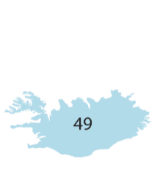
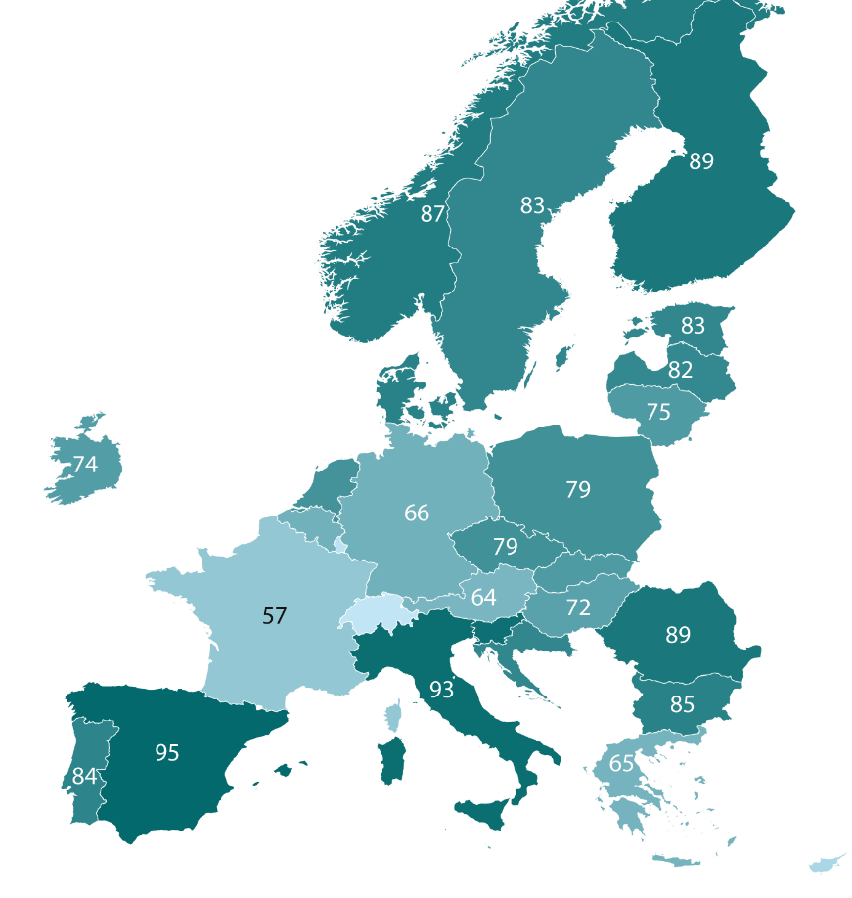

Работни места, на които се извършват редовни оценки на риска, по държави процентен дял на работните места (2024 г.)
За над три четвърти от работните места се провежда редовна оценка на риска — тенденция, която продължава от предходните години. През 2024 г. се наблюдават значителни разлики между отделните държави в сравнение със средния брой за ЕС-27 (76 %), като в някои от тях се отчитат значителни промени през годините (вж. диаграмата по-долу).
4499
49
89
87
83
2014
2019
2024
83
85
82
75
74
78
79
66
66
46
79
75
57
45
64
72
64
89
93
85
95
8855
84
65
72
24
Основа: всички предприятия в ЕС-27.
51

Slide 8
Причини да не се извършват оценки на риска, по размер на дружеството процентен дял на работните места, ЕС-27 (2024 г.)
Дружествата, които не правят оценки на риска, често смятат, че познават опасностите или че не се сблъскват със сериозни проблеми, особено тези с по-малки работни места. Това предполага липса на осведоменост за риска, стабилна тенденция през годините, като сложността (схващането, че „процедурата е твърде обременяваща“) не е основен възпиращ фактор.
80
80
79
78
78
71
57
57
Опасностите и рисковете вече са известни
Няма големи проблеми
5—9 служ.
10—49 служ.
50—249 служ.,
250 или повече служители
28
31
36
40
19
22
23
33
Недостиг на необходимите експертен капацитет
Процедурата е твърде обременяваща
Основа: въпрос към предприятията в ЕС-27, които НЕ извършват редовно оценки на риска.

Slide 9
Мерки за предотвратяване на мускулно-скелетни смущения
процентен дял на работните места, ЕС-27 (2014 г.—2019 г.—2024 г.)
Въпреки малкото увеличение на работните места, на които се прилагат мерки за предотвратяване на мускулно-скелетни смущения (МСС) от 2019 г. насам,
нивата все още остават под стойностите от 2014 г. Това е тревожно, тъй като общият брой на съобщените случаи на МСС на работното място продължава да нараства.
100
90
85
80
77
77
73
66
67
71
70
60
64
60
59
53
54
50
48
49
40
30
20
10
0
2014
2019
2024
Предоставяне на помощно оборудване за повдигане или преместване (1)
Смяна и редуване на задачите с цел намаляване на повтарящите се движения (2)
Насърчаване на редовни почивки за хора, работещи в неудобни работни позиции
Предоставяне на ергономично оборудване
Възможност за хората със здравословни проблеми да ползват намалено работно време
Основа: въпрос към всички предприятия в ЕС-27 със следните изключения:
  въпросът е зададен само на предприятията, които са посочили като рисков фактор вдигане или местене на хора или тежки товари.
  въпросът е зададен само на предприятията, които са посочили като рисков фактор повтарящи се движения на китките или ръцете.

Slide 10
Мерки за предотвратяване на психосоциални рискове според размера на предприятието процентен дял на работните места, ЕС-27 (2024 г.)
В малките предприятия се налага служителите да вземат повече решения, докато в по-големите се предлагат по-разнообразни мерки за предотвратяване на психосоциалните рискове. Най-важните мерки са поверителното консултиране и обучението за разрешаване на конфликти на най-големите работни места. Като цяло всички мерки са се увеличили от 2014 г. насам.
100
80
72
70
68
65
60
60
56
Предоставяне на възможност на служителите да вземат повече решения относно начина, по който да изпълняват задълженията си
50
44
43
43
Реорганизация на работата с оглед намаляване на изискванията и напрежението, свързани с работата
40
33
30
28
Поверителни консултации за служителите
20
Обучение във връзка с решаването на конфликти
10
0
Намеса при
прекалено дълго или
нередовно работно време
5—9 служ.
250 или повече служители
Основа: въпрос към всички предприятия в ЕС-27.

Slide 11
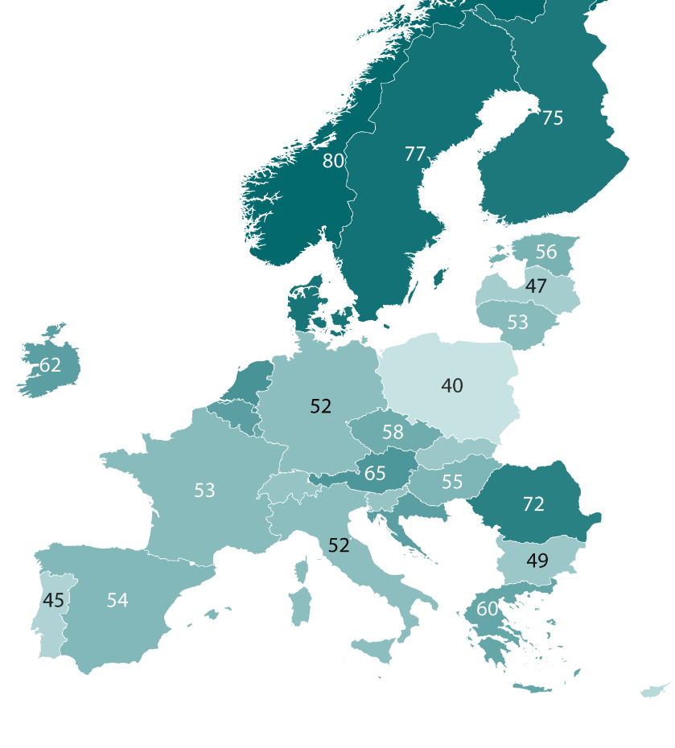
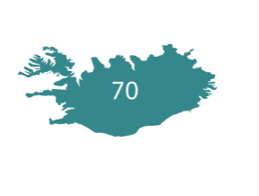
Участие на служителите в мерките за справяне с психосоциалните рискове, по държави процентен дял на работните места (2024 г.)
Мерките, насочени към психосоциалните рискове, често не включват участието на работниците, но през 2024 г. се наблюдават ясни различия в отделните държави: според данните работниците участват в такива мерки на 77 % от работните места в Швеция и 76 % в Дания в сравнение с 40 % в Полша и 43 % в Кипър.
Като цяло в ЕС-27 се наблюдава лек, но постоянен спад от 63 % през 2014 г. до 55 % през 2024 г.
75
80
77
70
56
47
76
53
62
66
52
40
62
59
12
58
49
53
50
65
55
50
72
62
52
49
45
54
60
61
43
Основа: въпрос към предприятията в ЕС-27, които съобщават, че са въвели поне една мярка за предотвратяване на психосоциални рискове.

Slide 12
Основни причини за разглеждане на въпросите, свързани със здравето и безопасността процентен дял на работните места, ЕС-27 (2024 г.)
Причините за разглеждане на въпросите, свързани със здравето и безопасността, остават непроменени през последните 10 години.
Като правило правните задължения се поставят на първо място в повечето държави, но приоритет се отдава и на други причини.
100
80
60
40
20
0
Изпълняване на правно
задължение
Удовлетворяване на очакванията на работниците и служителите или техните представители
Избягване на глоби от инспекцията по труда
Запазване на репутацията на организацията
Запазване
или повишаване на производителността
Основа: всички предприятия в ЕС-27.

Slide 13
Посещения на инспектори по труда по държави
процентен дял на работните места (2014—2024 г.)
В Европа се наблюдава много разнообразна картина по отношение на посещенията от инспекциите по труда, броят на които намалява като цяло от 2014 г. насам.
2014
2024
Основа: въпрос към всички предприятия.

Slide 14
Изисквания от клиенти или доставчици да се спазват стандартите в областта на БЗР, по сектори процентен дял на работните места, ЕС-27 (2024 г.)
Половината от малките предприятия отделят внимание на БЗР поради изискванията на клиенти, доставчици или на самата организация. Разликите по сектори са ясни — изискванията варират от 34 % в сектора на финансите и застраховането до 67 % в сектора на строителството.
Строителство
67
 | 2024 г.
Финансови и застрахователни дейности | 34
Информация и комуникация | 41
Операции с недвижими имоти | 42
Други услуги | 42
Професионални, научни и технически дейности | 46
Минно дело и добивна промишленост | 47
Хотелиерство и ресторантьорство | 47
Образование | 47
Държавно управление и отбрана; Задължително социално осигуряване | 48
Търговия на едро и на дребно, ремонт на МПС и мотоциклети | 48
Култура, спорт и развлечения | 49
Транспорт
и складиране
62
Водоснабдяване: Отпадъчни води; Управление на отпадъците
и дейности по възстановяване
59
Доставка на електрическа и топлинна енергия и на газообразни горива и климатизация
56
Селско стопанство, горско
стопанство и рибарство
55
Здравни грижи и
социални дейности
52
Административни дейности
и спомагателни услуги
52
Преработваща промишленост
51
ЕС-27
50
0
20
40
60
80
100
Основа: въпрос към всички предприятия в ЕС-27, в които работят до 50 лица.

Slide 15
Основни трудности при разрешаване на проблемите, свързани със здравето и безопасността
процентен дял на работните места, ЕС-27 (2014 г.—2019 г.—2024 г.)
При 40 % от работните места се счита, че правните задължения са голямо предизвикателство за управлението на БЗР — стабилна стойност, която обаче леко намалява. От 2014 г. насам финансовите ограничения са претърпели най-голям спад, докато при липсата на време или персонал има увеличение.
100
80
2014
2019
2024
60
42
41
40
40
31
31
29
33
32
27
24
19
17
19
19
18
20
14 14 14
13
12 12
0
Сложността на правните задължения
Прекомерната документация
Липса на време или персонал
Липса на парични средства
Недостатъчна осведоменост на персонала
Недостиг на експертен капацитет или специализирана помощ
Недостатъчна осведоменост на ръководството
Основа: въпрос към всички предприятия в ЕС-27.

Slide 16
Сложност на правните задължения като сериозно затруднение, свързано с БЗР, по държави процентен дял на работните места (2024 г.)
Въпреки общата Рамкова директива на ЕС за БЗР, сложността на законодателството в областта на БЗР се възприема по различен начин в отделните държави. Разликите в управлението на БЗР по държави разкриват различни предизвикателства в ЕС-27. През 2024 г. правните задължения се възприемат като основна пречка за Белгия, Италия и Нидерландия, докато в Малта, Финландия и Литва се отчитат най-малко затруднения.
Белгия
Италия
Нидерландия
Полша
Германия
Франция
Словакия
Австрия
ЕС-27
Чешка република
Испания
Люксембург
Португалия
България
Естония
Кипър
Швеция
Ирландия
Гърция
Румъния
Хърватия
Словения
Унгария
Дания
Латвия
Малта
Финландия
Литва
Развитие на усещането за сложност с течение на времето — държави, в които се наблюдава най-голяма/най-малка разлика:
 | 2014 г. | 2019 г. | 2024 г.
Италия
Гърция
Словакия
Литва
Финландия
Дания
67 | 43 | 48
54 | 46 | 28
25 | 39 | 42
14 | 15 | 15
17 | 16 | 16
18 | 18 | 21
0
10
20
30
40
50
60
70
80
90
100
Основа: въпрос към всички предприятия.

Slide 17

Цифрови технологии, използвани на работното място, процентен дял на работните места, ЕС-27 (2024 г.)
Освен обичайните технологии като персонални компютри и лаптопи, следващите устройства, които най-често се използват на работното място, са устройствата за носене. При 35 % от работните места в ЕС-27 се обсъжда въздействието на технологиите върху здравето и безопасността на работниците, което е увеличение спрямо 24 % през 2019 г.
Обсъждане на въздействието на цифровите технологии върху здравето и безопасността на работниците:
2024
35
Автоматична задача, работно време или смяна
Устройства за носене
Роботи, които взаимодействат с работещите
Разпределяне
9
13
4
7
Основани на ИИ системи, изпълняващи работни задачи
Наблюдение на работата или поведението на работниците
Лаптопи, таблети, смартфони
Персонални компютри на стационарни работни места
7
83
87
24
2019
Основа: въпрос към всички предприятия в ЕС-27.
Основа: въпрос към предприятията в ЕС-27, които съобщават за използването на поне една цифрова технология.

Slide 18
Рискови фактори, свързани с използването на цифрови технологии на работното място процентен дял на работните места, ЕС-27 (2024 г.)
Продължителното задържане в седнало положение и повтарящите се движения са най-често свързваните с използването на цифровите технологии рискове. Въпреки това работните места в Европа често съобщават за психосоциални рискове — например повишен интезитет на работа и претоварване с информация.
Продължително задържане в седнало положение
54
Повтарящи се движения
47
Повишен интезитет на работа
34
Претоварване с информация
32
Заличаване на границите между
професионалния и личния живот
27
Събиране на данни за работниците
25
Липса на умения за работа с цифрови технологии
Работа, която се извършва самостоятелно и изолирано
от колегите
Работниците губят влияние върху
темпото на работа или процесите
18
12
10
Страх от загуба на работата
9
0
20
40
60
80
100
Основа: въпрос към предприятията в ЕС-27, които съобщават за използването на поне една цифрова технология.

Slide 19
Форми на представителство на работниците и служителите процентен дял на работните места, ЕС-27 (2014—2019—2024 г.)
Представителите по въпросите на здравето и безопасността отново са най-често срещаната форма на представителство на работниците и служителите, както и в предишни издания на проучването.
100
80
56
57
58
60
40
25
24 24
22
23
2014
2019
2024
20
20
18
17
20
0
Представител по здраве и безопасност
Съвет на работниците
Комитет по здраве и безопасност
Представителство на синдикална организация
Основа: въпрос към всички предприятия в ЕС-27.

Slide 20
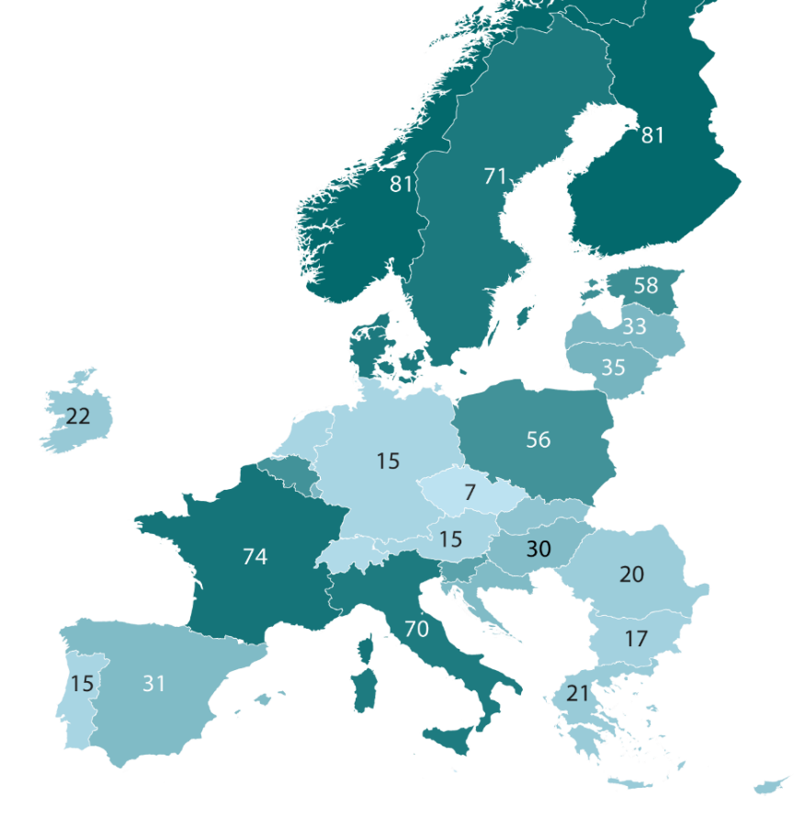
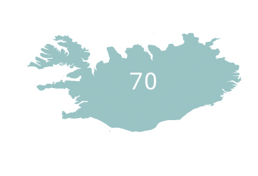
Представители по здраве и безопасност, избрани от служителите, по държави процентен дял на работните места (2024 г.)
Съществуват разлики между практиките за избор на представители по здраве и безопасност: в някои държави те се избират предимно от работодателите, докато в други служителите избират свои представители.
Картата показва втория вариант — процентният дял на работните места, при които представителите по здраве и безопасност се избират от служителите: 38 % в ЕС-27.
81
81
71
33
58
33
71
35
22
56
15
15
12
12
33
7
15
25
74
12
46
30
20
70
64
17
15
31
21
5
24
Основа: въпрос към всички предприятия, които съобщават за присъствието на представител по здраве и безопасност.

Slide 21
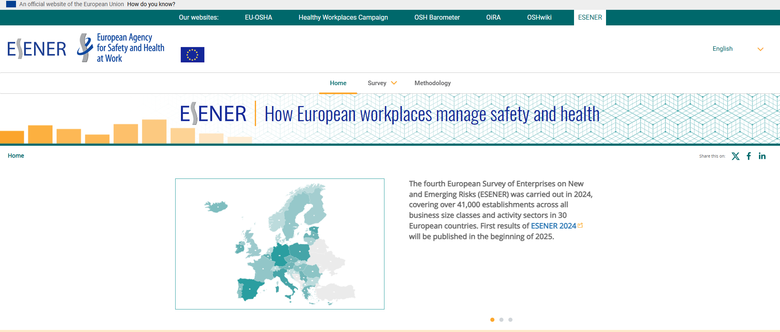
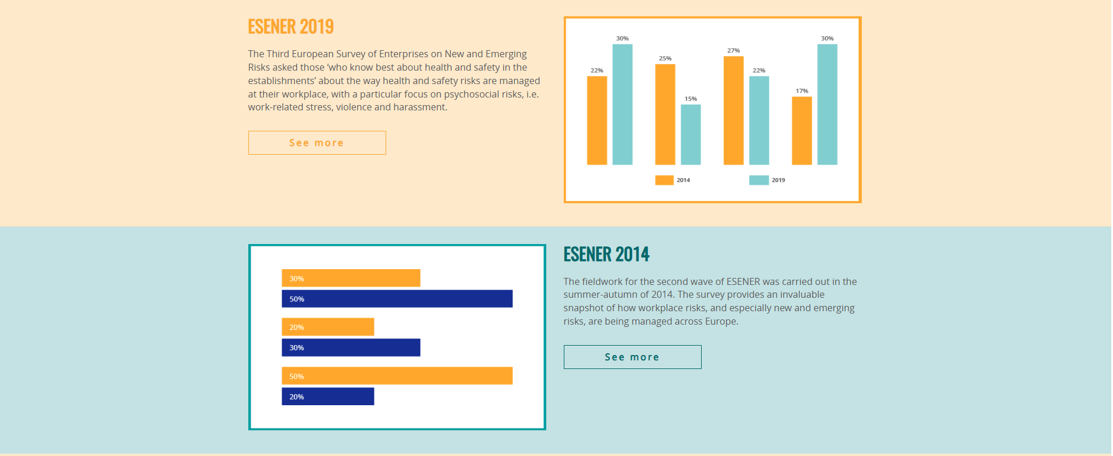
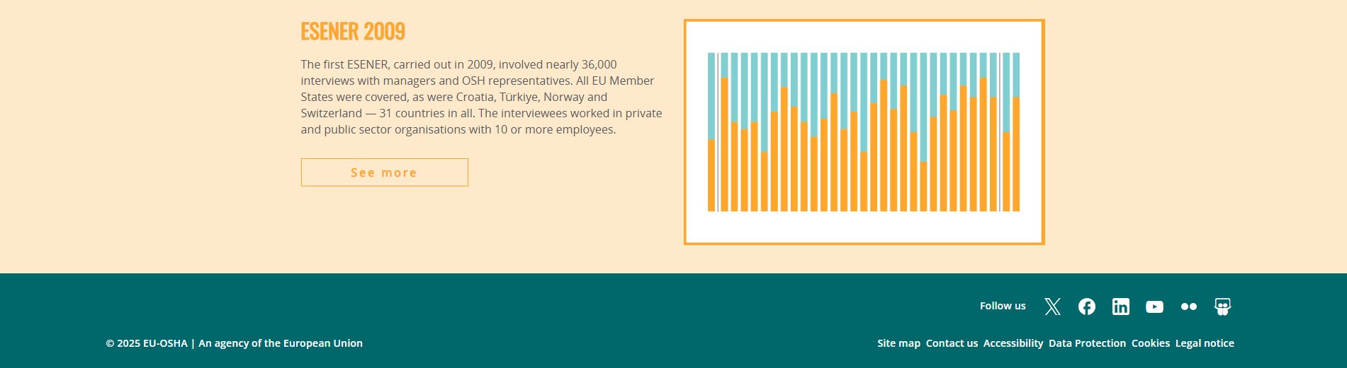
Европейско проучване за новите и нововъзникващите рискове в предприятията (ESENER)
Доклади
Методологична информация — включително национални въпросници и достъп до набори от данни на ESENER
Инструмент за визуализация на данни — на всички езици на проучването
На разположение на адрес:
www.esener.eu

Slide 22
Авторско право
Преводът е предоставен от Центъра за преводи (Люксембург), въз основа на английският оригинал на текста.
© Европейска агенция за безопасност и здраве при работа, 2026 г.
Възпроизвеждането е разрешено при посочване на източника.
За възпроизвеждане и използване на каквито и да е снимки, които не са собственост на EU-OSHA, е необходимо да се иска разрешението на носителя на авторското право.

